Slide 1
Incontro sull’Orientamento
4 novembre 2019

Slide 2
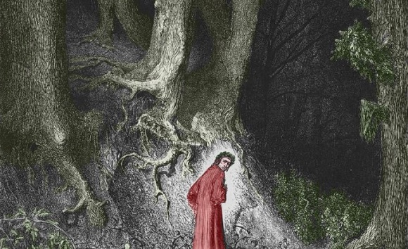
Un problema di «diritta via»
Siamo nella «selva oscura»?
"A te convien tenere altro viaggio"
Notes:
Un uomo sperduto
Selva oscura, selvaggia aspra e forte
La lonza, la lupa e il leone
Fattori personali
Paura
La speranza quando il sole sorge
La richiesta di aiuto
Il rapporto con quancuno che ti aiuta a trovare la TUA strada

Slide 3

L’io e la realtà
L’io
  Motivazioni e interessi
  Competenze
  Talenti
La realtà
  Vincoli personali
  Opportunità di formazione
  Opportunità professionali
L’io si scopre nella relazione
  Coi genitori
  Con i docenti e gli adulti autorevoli
realtà
io

